Slide 1
Региональный цифровой колледж
Проектный онлайн-семинар
18.02.2021 г.

Slide 2
Концепция Цифрового колледжа
Одним из приоритетов правительственной программы «Цифровая экономика Российской Федерации» является поступательное развитие существующей системы образования, которая должна обеспечивать экономику компетентными кадрами. Кроме того, указанный документ декларирует необходимость создания системы мотивации по освоению необходимых компетенций и участию кадров в развитии цифровой экономики России.
Все это требует трансформации классической образовательной системы, что в итоге подразумевает создание «цифрового колледжа».
Цифровой колледж - это программно-технический методологический комплекс для внедрения ИКТ в процесс образования.
Миссия - Кардинальное повышение качества образовательного процесса.

Slide 3
Цели Цифрового колледжа
Создание единого информационного пространства профессиональных образовательных организаций Кировской области.
Обеспечение доступности среднего профессионального
образования, дополнительного профессионального образования и профессионального обучения.
Модернизация и продвижение среднего профессионального
образования.
Повышение эффективности взаимодействия участников
цифрового колледжа.

Slide 4
Задачи Цифрового колледжа
Обеспечить возможность эффективной коммуникации всех участников цифрового колледжа, в том числе ОМО и РУМО по УГПС
Обеспечить доступность и непрерывность образования (лиц с ОВЗ, безработных, без отрыва от производства, независимо от места проживания, путем удаленного доступа к системе электронного обучения).
Направить систему ранней профориентации на колледжи и техникумы.
Создать единую библиотечную систему региона для оптимизации расходов по книгообеспеченности.
Создать актуальную базу для повышения квалификации административных и педагогических работников СПО.
Создать единую базу резюме выпускников, вакансий работодателей, мест практик обучающихся и мест стажировки преподавателей и мастеров ПО.
Повысить привлекательность образовательного контента и дружелюбность пользовательского интерфейса.

Slide 5
Пользователи Цифрового колледжа
МОКО
ИРО
ЦПТО (ЦОПП в перспективе)
Работодатели
Абитуриенты
Родители (лица их замещающие)
Профессиональные образовательные организации
Администрация колледжа
Педагогические работники
Студенты

Slide 6
Платформы (функции) для пользователей Цифрового колледжа
Система электронного обучения
Электронный журнал, зачетная книжка, личный кабинет
Разработка учебных материалов, в том числе для лиц с ОВЗ
Конструирование уроков и практических занятий
Организация сетевого взаимодействия
Мониторинг
Расписание и учебный план
Единая электронная библиотечная система
Единая система коммуникаций и информирования

Slide 7
Соотношение пользователей и платформ
Пользователь | стрелочки | Платформы (функции)
МОКО (5) |  | Система электронного обучения
ИРО (4) |  | Электронный журнал
ЦПТО (2) |  | Разработка учебных материалов
Работодатели (4) |  | Конструирование уроков и практических заданий
Абитуриенты (1) |  | Организация сетевого взаимодействия
Родители (3) |  | Мониторинг
ПОО |  | Расписание и учебный план
- Администрация колледжа (6) |  | Единая электронная библиотечная система
- Педагогические работники (8) |  | Единая система коммуникаций и информирования
- Студент (5)

Slide 8
Взаимодействие пользователей Цифрового колледжа
 | МОКО | ИРО | ЦПТО | Работодатели | Администрация колледжа | Преподаватели | Студенты | Родители
МОКО |  |  |  |  | 
ИРО |  |  |  |  |  | 
ЦПТО |  |  |  |  |  |  | 
Работодатели |  |  |  |  |  |  | 
Администрация колледжа |  |  |  |  |  |  |  | 
Преподаватели |  |  |  |  |  |  |  | 
Студенты |  |  |  |  |  |  |  | 
Родители |  |  |  |  |  | 

Slide 9
Условия функционирования цифрового колледжа
Оценка соответствия имеющейся материально-технической базы и ее совершенствование
Анализ уровня ИКТ-компетентности педагогов и повышение квалификации
Разработка системы материального стимулирования педагогов
Разработка локальных актов
Выбор программного обеспечения для формирования ЦОС наиболее подходящего для данных условий и техническое сопровождение проектов
Рецензирование размещаемых материалов

Slide 10
Риски и возможности их снижения
Риск | Возможные действия по снижению риска
Технические (сбой и потеря данных) | Установка и использование оборудования и ПО
Правовые (авторское право, персональные данные) | Юридическое сопровождение
Организационные (переходный период) | Техническое оснащение ОО
Финансовые | Планирование достаточного финансового обеспечения
Человеческий фактор | Обучение и стимулирование педагогов

Slide 11
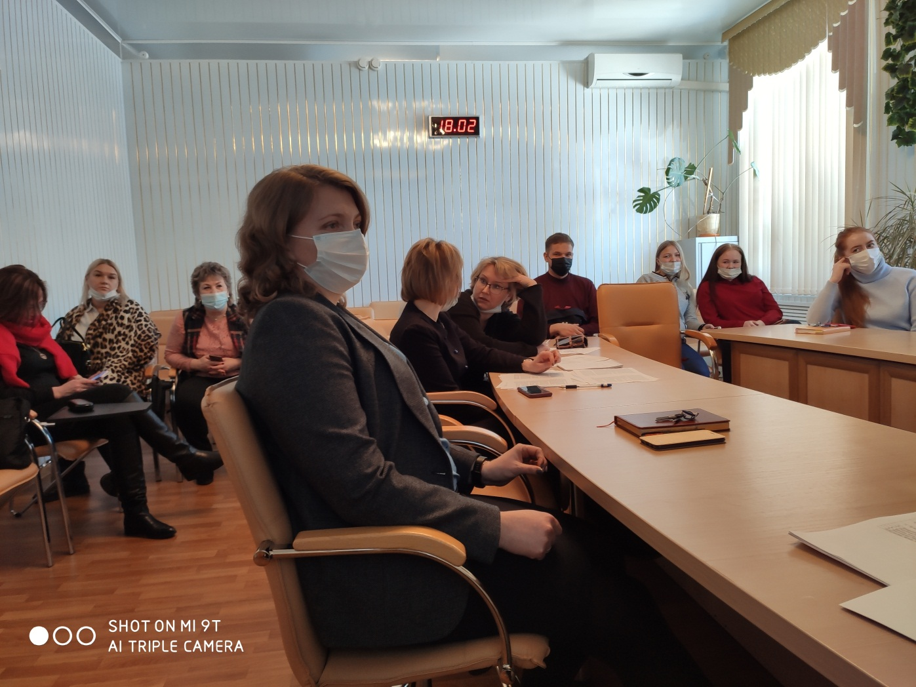
С пожеланиями удачной реализации проекта, участники группы № 3!!!

